Slide 1
PROJET SYNTHÈSE - INDUSTRIE 4.0
Prédiction de la qualité de production
d'une machine de torréfaction
Antoine VADOT & Mamadou Moctar BA

Slide 2
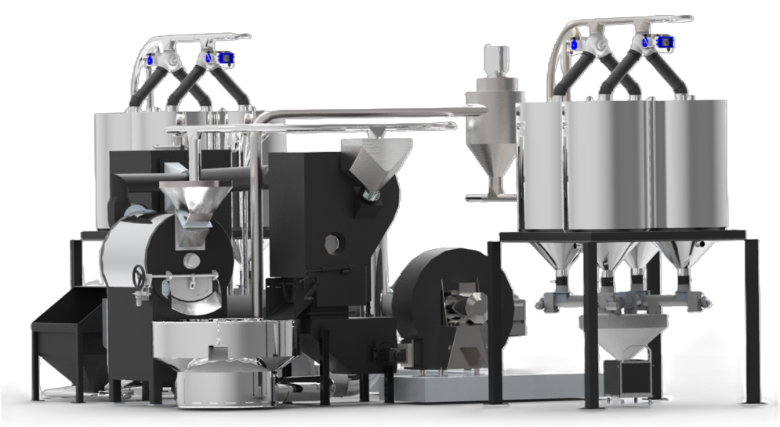
CONTEXTE
Pourquoi prédire la qualité ?
Une machine de torréfaction industrielle composée de capteurs (température, humidité) qui mesurent en continu, à la minute.
La machine
Aujourd'hui, la qualité n'est mesurée qu'une fois par heure : on la constate trop tard pour agir sur le procédé.
Aujourd’hui
Exploiter la donnée capteur pour anticiper la qualité au lieu de seulement la constater.
Enjeux I4.0

Slide 3
PROBLÉMATIQUE
Peut-on prédire en continu la qualité de production
à partir des seules données capteurs ?

Slide 4
Planning prévisionnel

Slide 5
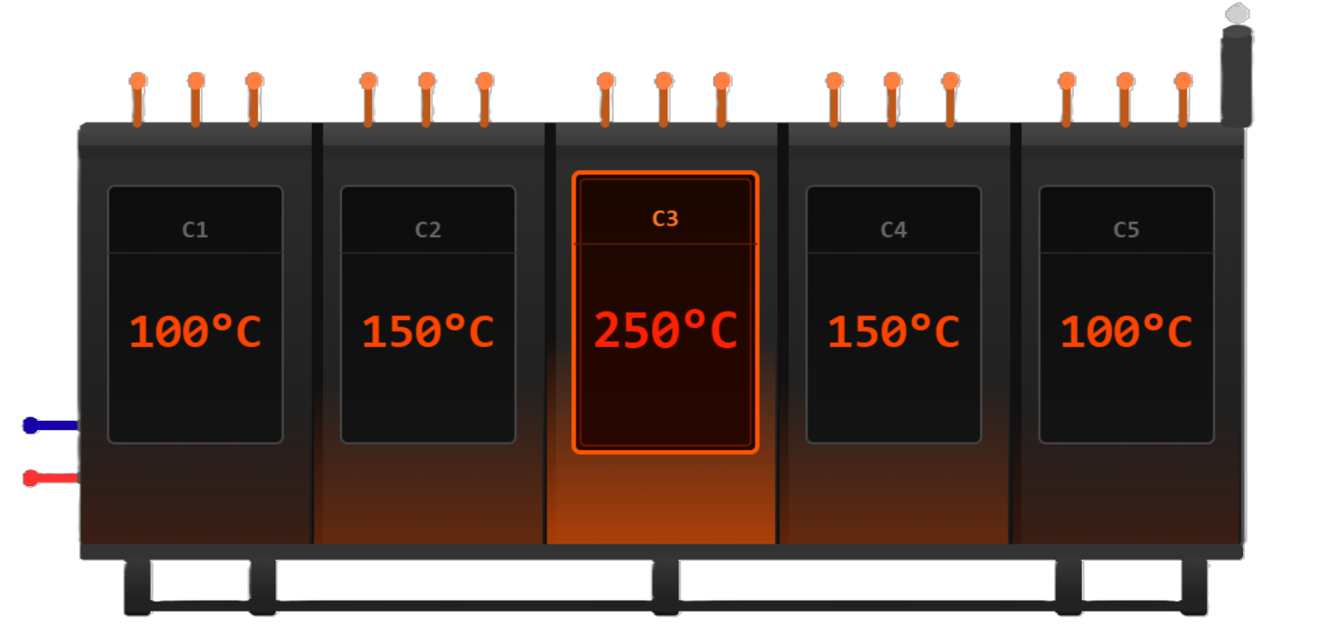
DONNÉES
La machine de torréfaction
15 Capteurs de températures
Café brut
Café torréfié
Mesure de la qualité en sortie
Capteur d’humidité
Capteur de hauteur du grain
Processus complet : 1 heure
Intervalle de mesure des capteurs : 1 minute
Intervalle de mesure de la qualité : 1 heure

Slide 6
DONNÉES
Le dataset
2,1 M
+29 000
5 × 3
+ 2
relevés capteurs
mesures qualité
sondes température
Capteurs additionnels
échelle minute
échelle heure
5 chambres × 3 capteurs
Hauteur (H) & humidité absolue (AH)
Source : Kaggle - podsyp/production-quality

Slide 7
DONNÉES
Variables & variable cible
Variables de températures
Variable d’humidité
Variable d’hauteur
Variable de qualité
Unité : Fahrenheit
Unité : %
Unité : Centimètre
Unité : ?
Plage : [200 ; 500]
Plage : [2.9 ; 11.8]
Plage : [141 ; 208]
Plage : [221 ; 505]
Valeurs illogiques : Oui
Valeurs illogiques : Non
Valeurs illogiques : Non
Valeurs illogiques : Non
Valeurs manquantes : Non
Valeurs manquantes : Non
Valeurs manquantes : Non
Valeurs manquantes : Non

Slide 8
DONNÉES
Importation & Nettoyage des données
1. Capteur isolé défaillant : si un capteur s'écarte de > 50 de ses deux voisins de chambre, il est remplacé par leur moyenne.
2. Les Températures illogique restantes sont supprimées : bornées (0 – 700).
3. Suppression des cases vides d'origine (NaN).
Exemple :
On corrige la donnée au lieu de supprimer toute la ligne
Capteur 1 : 850°C ⚠
Capteur 2 : 210°C
Capteur 3 : 212°C
→ Capteur 1 corrigé = 211°
(moyenne des 2 voisins)

Slide 9
DONNÉES
Importation & Nettoyage des données
1. Capteur isolé défaillant : si un capteur s'écarte de > 50 de ses deux voisins de chambre, il est remplacé par leur moyenne.
2. Les Températures illogique restantes sont supprimées : bornées (0 – 700).
3. Suppression des cases vides d'origine (NaN).
Exemple :
On corrige la donnée au lieu de supprimer toute la ligne
Capteur 1 : 850°C ⚠
Capteur 2 : 210°C
Capteur 3 : 212°C
→ Capteur 1 corrigé = 211°
(moyenne des 2 voisins)

Slide 10
FEATURE ENGINEERING - DÉFI TECHNIQUE N°1
Alignement temporel
Le vrai défi : synchroniser des capteurs à la MINUTE avec une qualité à l'HEURE.
Solution : pivot minute-par-minute → 1 heure devient 1 ligne contenant chaque sonde à chaque minute.
Jointure de cette matrice avec la mesure qualité de l'heure correspondante.
Résultat mis en cache (.pkl) pour éviter de recalculer ce traitement lourd.
Capteurs (minute)
09:00 · 09:01 · 09:02 …
▼ pivot
1 ligne = 1 heure
(toutes sondes × toutes minutes + qualité)

